Slide 1
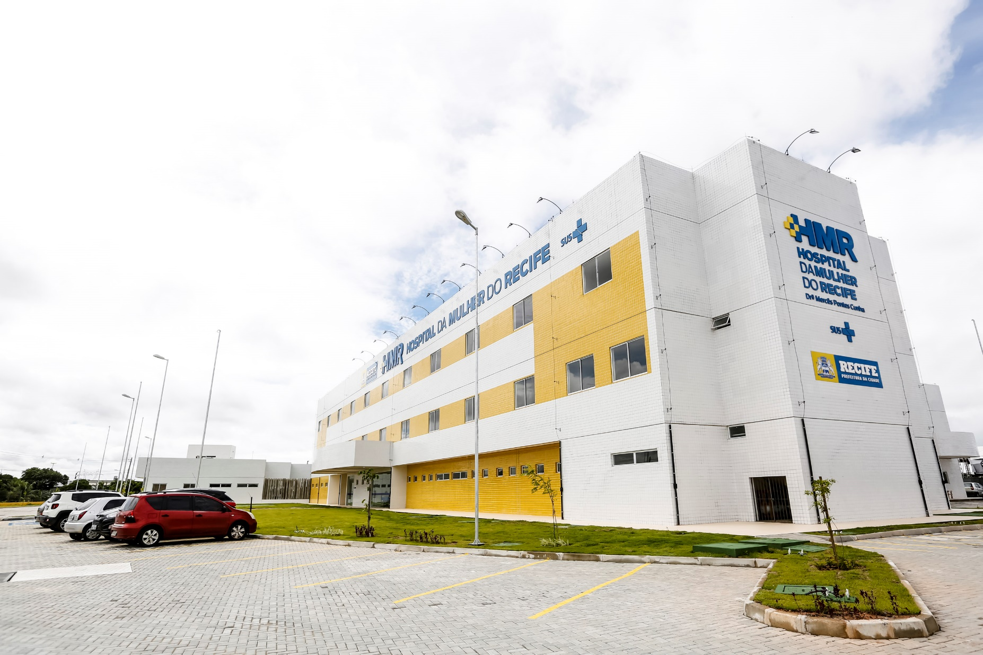


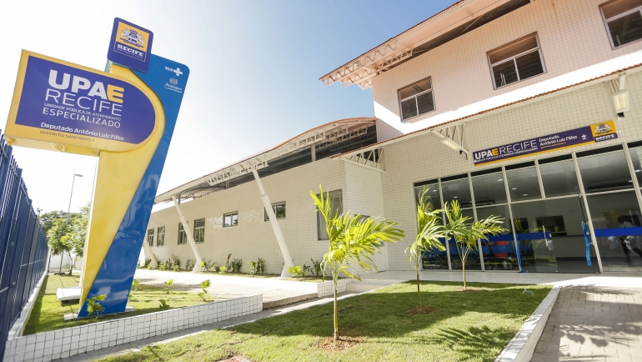

UPAE - ARCOVERDE

Slide 2
APRESENTAÇÃO DE INDICADORES

Slide 3






LABORATÓRIO
Laboratório CIAC - UPAE Arcoverde
Meses | Quant. Atend. Unid. | Quant. Solicitações | Quant. Exames Realizados | Valor Toral Gerado
Outubro | 2.605 | 321 | 2.630 | R$ 23.667,24
Novembro | 2.692 | 246 | 2.100 | R$ 18.942,90
Dezembro | 2.486 | 261 | 2.122 | R$ 19.344,91
Janeiro | 2.604 | 214 | 1.863 | R$ 18.759,70
Fevereiro | 2.373 | 277 | 2.495 | R$ 19.207,37
TOTAL GERAL: | 12.760 | 1.319 | 11.210 | R$ 99.922,12
Obs: Estão incluídos Biópsias e Imunohistoquímica.
Obs1. A quantidade de atendimento está considerando as consultas médicas, consultas de nutrição e consultas de enfermagem que podem solicitar exames de laboratório.

Slide 4
Pesquisas de Satisfação
 | TRIMESTRE ACUMULADO – CAIXAS DE SUGESTÕES/QUEIXAS
 | Recebidas | Tratadas | Percentual
Janeiro | 2 | 2 | 100%
Fevereiro | 3 | 3 | 100%
Março | 5 | 5 | 100%
TOTAL | 10 | 10 | 100%
Obs1. Quantidade total de pessoas que circularam na unidade no trimestre: 14.506
Resumo das Queixas:
Horário de chagada do médico (endocrinologista);
Usuária solicita prioridade no atendimento para pacientes de outros municípios;
Usuária solicita a inclusão das especialidades: ortopedia e médico vascular;
Usuária reclama por não ter realizado exames de raio x (equipamento apresentou defeito);
Demora no atendimento e para marcar exames;

Slide 5
Pesquisas de Satisfação
 | TRIMESTRE ACUMULADO – PESQUISA DE SATISFAÇÃO SISTEMA
 | Nº de Atendimentos Médicos | Nº de Entrevistados | Percentual
Janeiro | 1688 | 449 | 26,60%
Fevereiro | 1603 | 784 | 48,91%
Março | 1788 | 613 | 34,28%
TOTAL | 5.079 | 1.846 | 36,35%
Obs1. No mês de Janeiro tivemos o problema do MV, iniciamos o mês fazendo as consultas nele, depois mudamos para o sistema a parte, porque no MV ainda não consegue buscar as informações lançadas.

Slide 6
Detalhamento da Pesquisa
 | PESQUISA DE JANEIRO | Excelente | Bom | Regular | Ruim | Péssimo | Sem Resposta | TOTAL
01 | Limpeza e conforto da recepção, banheiro, corredores, salas e consultórios | 376 | 73 | - | - | - | - | 449
02 | Durante a consulta foi bem informado do seu estado de saúde e dos procedimentos a serem realizados? | 373 | 76 | - | - | - | - | 449
03 | O estabelecimento é bem sinalizado para você encontrar o local onde precisa ir? (placas e cartazes) | 373 | 76 | - | - | - | - | 449
04 | Tempo de atendimento pelos enfermeiros. | 376 | 73 | - | - | - | - | 449
05 | Tempo de atendimento do funcionário na recepção. | 376 | 73 | - | - | - | - | 449
06 | Tempo de atendimento dos médicos. | 382 | 67 | - | - | - | - | 449
07 | Boa vontade e disposição de atendimento dos enfermeiros. | 375 | 74 | - | - | - | - | 449
08 | Boa vontade e disposição de atendimento dos funcionários na recepção | 376 | 73 | - | - | - | - | 449
09 | Boa vontade e disposição de atendimento dos médicos. | 380 | 69 | - | - | - | - | 449
10 | Sensação de segurança em relação aos procedimentos oferecidos por esta unidade. | 374 | 75 | - | - | - | - | 449
11 | Tratamento com educação e respeito pelos enfermeiros. | 377 | 72 | - | - | - | - | 449
12 | Tratamento com educação e respeito pelos funcionários da recepção. | 375 | 74 | - | - | - | - | 449
13 | Tratamento com educação e respeito pelos médicos. | 381 | 68 | - | - | - | - | 449
14 | Interesse dos médicos em ouvir queixas dos pacientes. | 381 | 68 | - | - | - | - | 449
15 | Explicação dos médicos durante atendimentos. | 379 | 70 | - | - | - | - | 449
16 | Explicação dos enfermeiros durante os procedimentos que foram realizados. | 377 | 72 | - | - | - | - | 449
17 | O silêncio no ambiente nas salas de espera e observação. | 375 | 74 | - | - | - | - | 449

Slide 7
Detalhamento da Pesquisa
 | PESQUISA DE FEVEREIRO | Excelente | Bom | Regular | Ruim | Péssimo | Sem Resposta | TOTAL
01 | Limpeza e conforto da recepção, banheiro, corredores, salas e consultórios | 576 | 208 | - | - | - | - | 784
02 | Durante a consulta foi bem informado do seu estado de saúde e dos procedimentos a serem realizados? | 543 | 241 | - | - | - | - | 784
03 | O estabelecimento é bem sinalizado para você encontrar o local onde precisa ir? (placas e cartazes) | 569 | 215 | - | - | - | - | 784
04 | Tempo de atendimento pelos enfermeiros. | 579 | 204 | - | - | - | 1 | 783
05 | Tempo de atendimento do funcionário na recepção. | 572 | 212 | - | - | - | - | 784
06 | Tempo de atendimento dos médicos. | 571 | 211 | 2 | - | - | - | 784
07 | Boa vontade e disposição de atendimento dos enfermeiros. | 554 | 229 | - | - | - | 1 | 783
08 | Boa vontade e disposição de atendimento dos funcionários na recepção | 562 | 222 | - | - | - | - | 784
09 | Boa vontade e disposição de atendimento dos médicos. | 553 | 230 | 1 | - | - | - | 784
10 | Sensação de segurança em relação aos procedimentos oferecidos por esta unidade. | 570 | 214 | - | - | - | - | 784
11 | Tratamento com educação e respeito pelos enfermeiros. | 565 | 218 | - | - | - | 1 | 783
12 | Tratamento com educação e respeito pelos funcionários da recepção. | 568 | 216 | - | - | - | - | 784
13 | Tratamento com educação e respeito pelos médicos. | 553 | 231 | - | - | - | - | 784
14 | Interesse dos médicos em ouvir queixas dos pacientes. | 563 | 221 | - | - | - | - | 784
15 | Explicação dos médicos durante atendimentos. | 569 | 215 | - | - | - | - | 784
16 | Explicação dos enfermeiros durante os procedimentos que foram realizados. | 570 | 213 | - | - | - | 1 | 783
17 | O silêncio no ambiente nas salas de espera e observação. | 531 | 234 | 15 | 4 | - | - | 784

Slide 8
Detalhamento da Pesquisa
 | PESQUISA DE MARÇO | Excelente | Bom | Regular | Ruim | Péssimo | Sem Resposta | TOTAL
01 | Limpeza e conforto da recepção, banheiro, corredores, salas e consultórios | 521 | 92 | - | - | - | - | 613
02 | Durante a consulta foi bem informado do seu estado de saúde e dos procedimentos a serem realizados? | 517 | 96 | - | - | - | - | 613
03 | O estabelecimento é bem sinalizado para você encontrar o local onde precisa ir? (placas e cartazes) | 513 | 100 | - | - | - | - | 613
04 | Tempo de atendimento pelos enfermeiros. | 503 | 110 | - | - | - | - | 613
05 | Tempo de atendimento do funcionário na recepção. | 508 | 105 | - | - | - | - | 613
06 | Tempo de atendimento dos médicos. | 507 | 106 | - | - | - | - | 613
07 | Boa vontade e disposição de atendimento dos enfermeiros. | 508 | 104 | 1 | - | - | - | 613
08 | Boa vontade e disposição de atendimento dos funcionários na recepção | 515 | 98 | - | - | - | - | 613
09 | Boa vontade e disposição de atendimento dos médicos. | 512 | 101 | - | - | - | - | 613
10 | Sensação de segurança em relação aos procedimentos oferecidos por esta unidade. | 514 | 99 | - | - | - | - | 613
11 | Tratamento com educação e respeito pelos enfermeiros. | 512 | 101 | - | - | - | - | 613
12 | Tratamento com educação e respeito pelos funcionários da recepção. | 516 | 97 | - | - | - | - | 613
13 | Tratamento com educação e respeito pelos médicos. | 513 | 100 | - | - | - | - | 613
14 | Interesse dos médicos em ouvir queixas dos pacientes. | 502 | 111 | - | - | - | - | 613
15 | Explicação dos médicos durante atendimentos. | 513 | 100 | - | - | - | - | 613
16 | Explicação dos enfermeiros durante os procedimentos que foram realizados. | 502 | 111 | - | - | - | - | 613
17 | O silêncio no ambiente nas salas de espera e observação. | 483 | 115 | 12 | 2 | - | 1 | 613

Slide 9
AÇÕES

Slide 10
Problema: CARGA HORÁRIA
Resolução: Retornar a carga horária original.
FUNCIONÁRIOS QUE VÃO RETORNAR A CARGA HORÁRIA DE 6 H
FUNCIONÁRIO | FUNÇÃO | DATA DA REDUÇÃO | Passivo a ser resolvido | Salário Atual | Salário após reajuste | Acréscimo na Folha
CYNTHIA SANTOS DE BRITO | ASSISTENTE SOCIAL | 01/09/2015 | R$ 11.526,20 | R$ 1.928,67 | R$ 2.401,69 | R$ 473,02
ERIVÂNIA VEIRA F. RAMOS | T. OCUPACIONAL | 01/09/2015 | R$ 7.147,50 | R$ 1.691,00 | R$ 1.944,00 | R$ 253,00
TOTAL |  |  | R$ 16.603,64 | TOTAL DO ACRÉSCIMO MENSAL |  | R$ 726,02
JÁ TIVERAM A CARGA HORÁRIA CORRIGIDAS ANTERIORMENTE
FUNCIONÁRIO | PASSIVO
ANDRESSA MARIA DE O. CARVALHO | R$ 1.769,20
CAMYLLA ESPINDOLA DA COSTA | R$ 1.769,20
ISIS CAVALCANTI AMARAL | R$ 1.005,20
LUANA DE OLIVEIRA ALMEIDA | R$ 1.769,20
REJANE LIMA DA SILVA SÁ | R$ 1.769,20
NAAMA DE BRITTO CERQUEIRA | R$ 2.051,20
WICTOR JOSÉ TENÓRIO DOS SANTOS | R$ 2.051,20
TOTAL | R$ 12.184,40
OBS. Em relação ao passivo do período que a carga horária foi reduzida, não será feito nenhuma ação de imediato. Caso algum funcionário questione em juízo resolveremos na ocasião.
Procurar os sindicatos agora pode abrir precedente negativo para a unidade.
* Atualizado até Março de 2018.

Slide 11
Problema: INSALUBRIDADE
Resolução: Pagar apenas aos médicos, enfermeiros e Técnicos.
INSALUBRIDADES QUE NÃO SERÃO MAIS PAGAS
FUNCIONÁRIO | FUNÇÃO | INÍCIO DO RECEBIMENTO | VALOR RECEBIDO | Valor da Insalubridade
CYNTHIA SANTOS DE BRITO | ASSISTENTE SOCIAL | 01/07/2017 | R$ 1.686,60 | R$ 187,40
ERIVÂNIA VEIRA FRAGOSO RAMOS | T. OCUPACIONAL | 01/07/2017 | R$ 1.686,60 | R$ 187,40
JOSÉ ROBSON MENDES FERREIRA | PSICÓLOGO | 01/07/2017 | R$ 1.686,60 | R$ 187,40
SANGELLA R. SIQUEIRA CARVALHO | ASSISTENTE SOCIAL | 01/07/2017 | R$ 1.686,60 | R$ 187,40
TATIANE MIRELLY ARAUJO DE SÁ | NUTRICIONISTA | 01/07/2017 | R$ 1.686,60 | R$ 187,40
ALIANNY CRISTINA BESERRA | AUX. ADMINISTRATIVO | 01/07/2017 | R$ 1.686,60 | R$ 187,40
ANA ELISA PEREIRA RODRIGUES | AUX. ADMINISTRATIVO | 01/09/2017 | R$ 1.311,80 | R$ 187,40
EMANUELLA CYNTIA NUNES SOARES | AUX. ADMINISTRATIVO | 01/09/2017 | R$ 1.311,80 | R$ 187,40
LUANA LEITE C. MERGULHÃO | AUX. ADMINISTRATIVO | 01/09/2017 | R$ 1.311,80 | R$ 187,40
 |  | TOTAL DA ECONOMIA MENSAL |  | R$ 1.686,60
Obs. Seguindo orientação dos advogados, seria interessante retirar a insalubridade da área administrativa e dos não médicos. (tem que refazer o LTCAT).
* Atualizado até o mês de março de 2018.

Slide 12
Problema: FINANCEIRO
Resolução: Redução de quadro.
REDUÇÃO DE QUADRO DE FUNCIONÁRIOS
FUNÇÃO | DATA DA ADMISSÃO | SALÁRIO BASE | VALOR DA RESCISÃO
ULTRASSONOGRAFISTA | 01/11/2016 | R$ 7.105,91 | R$ 20.599,34
PSICÓLOGO | 01/10/2014 | R$ 1.637,56 | R$ 8.227,42
ASSISTENTE SOCIAL | 17/04/2015 | R$ 1.928,67 | R$ 9.992,93
TECNICO DE ENFERMAGEM | 15/05/2014 | R$ 1.400,40 | R$ 7.383,54
AUXILIAR ADMINISTRATIVA | 19/01/2017 | R$ 954,00 | R$ 4.637,57
AUXILIAR ADMINISTRATIVA | 04/04/2016 | R$ 954,00 | R$ 5.300,47
 |  | R$ 13.980,54 | R$ 56.141,27
Obs1. O contrato permite a exclusão do Psicólogo;
Obs2. Temos duas Assistentes Sociais, vamos ficar apenas com uma;
Obs3. Temos dois Ultrassonografista na unidade, a demissão desta é urgência, a mesma está causando muitos problemas. Provavelmente teremos que contratar outra devido a demanda da unidade.

Slide 13


Obrigado

